Slide 1
Temni internet (Dark web)

Slide 2
Struktura svetovnega spleta

Slide 3
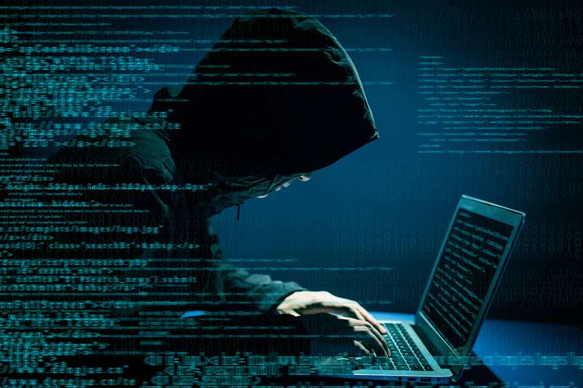
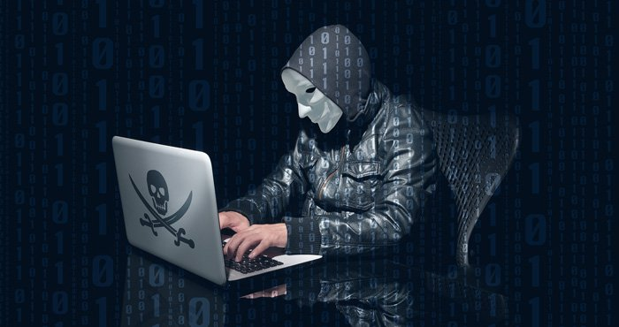
Dark web

Slide 5
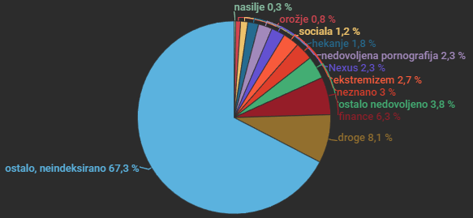
Vsebina temnega spleta:

Slide 6
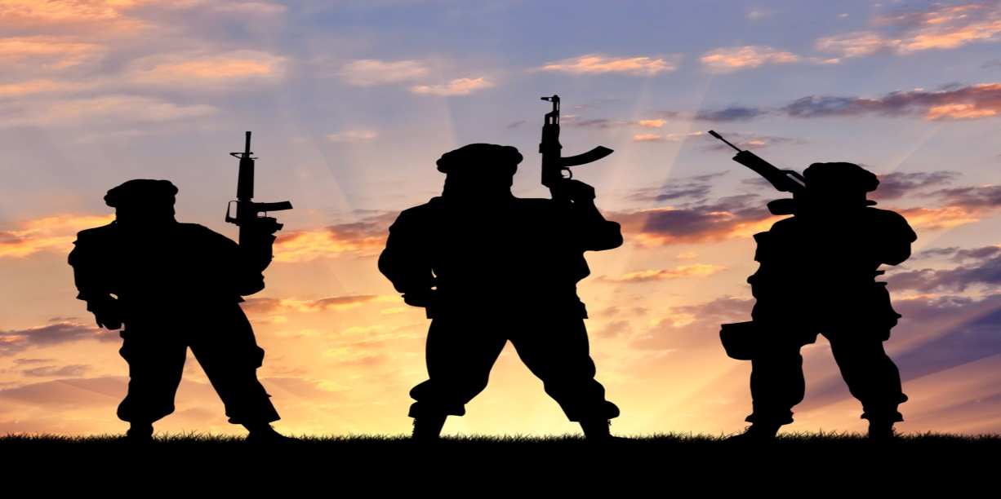
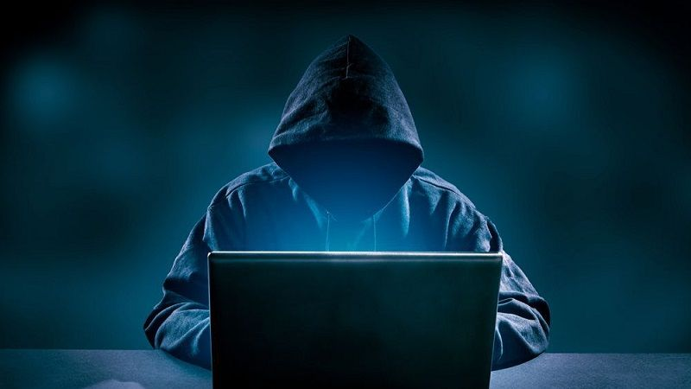
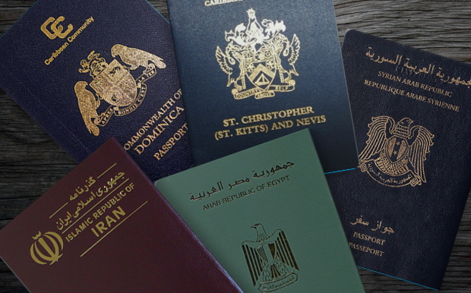
Kdo je na temnem spletu

Slide 7
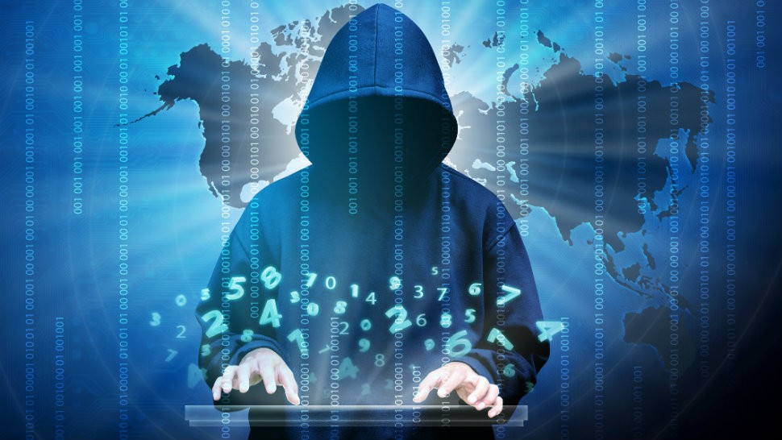
Dejstva in številke o temnem spletu

Slide 8
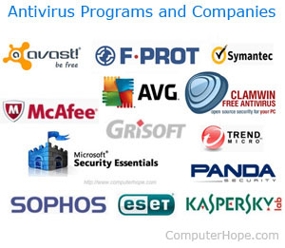
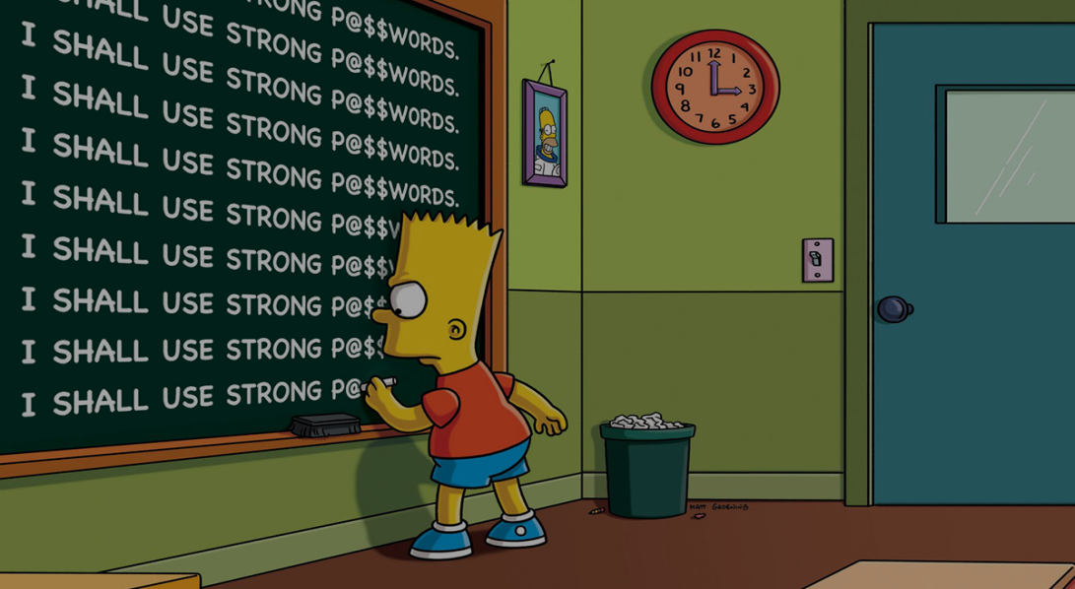
10 načinov, kako na internetu ostanemo varni

Slide 9
Viri
https://siol.net/digisvet/novice/temni-splet-kaj-se-skriva-v-globinah-dezele-kriminala-in-prikritih-storitev-445007
https://www.rtvslo.si/znanost-in-tehnologija/darknet-temni-del-interneta/404795
https://safe.si/novice/temna-plat-interneta-oz-temni-internet

